Slide 1
Tienda Vida manos-verdes
Roberto Espinoza

Slide 2
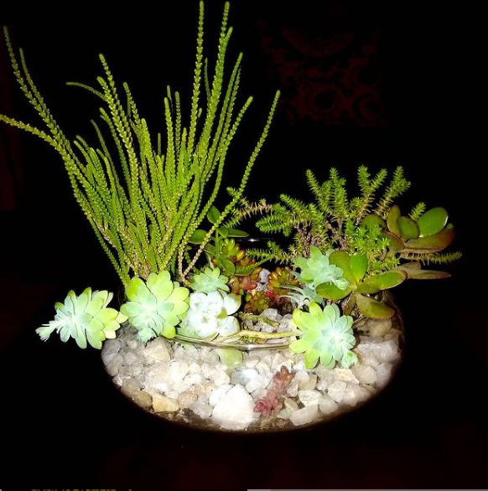
Descripción del problema
Pequeña Pyme de venta de plantas requiere aumentar sus ventas.

Slide 3

Solución de Problema
Montaje de pagina web de Ecommers
Integración de Usuarios
Posible Integración de TransBank WebPay

Slide 4

Resultados Esperados
Pagina de Ecommers con Servidor remoto.
Vista Usuarios para comprar.
Vista Administrador de Productos.

Slide 5
Tienda Vida manos-verdes
Roberto Espinoza

